Slide 1
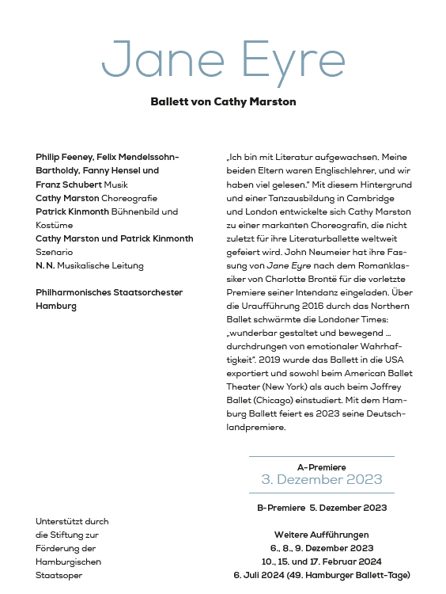


Slide 2
凯茜·马斯顿的芭蕾舞
Ballett von Cathy Marston
简爱
“我是在文学中长大的。我的父母都是英语老师，我们读了很多书。” 凭借这一背景以及在剑桥和伦敦的舞蹈训练，凯茜·马斯顿已经发展成为一位与众不同的编舞家，她在世界范围内享有盛誉，尤其是她的文学芭蕾舞。约翰·纽迈尔 (John Neumeier) 邀请了她根据夏洛蒂·勃朗特 (Charlotte Brontë) 的经典小说改编的《简·爱》(Jane Eyre) 版本作为其导演职位的倒数第二场首映礼。伦敦泰晤士报对北方芭蕾舞团 2016 年的首演赞不绝口：“制作精美、感人……充满了真实的情感”。2019年该芭蕾舞剧出口美国，在美国芭蕾舞剧院（纽约）和乔佛里芭蕾舞团（芝加哥）排练。
凯茜·马斯顿 (Cathy Marston) 是一位编舞家/导演，她加入艺术点并为故事、情感和想法创造形式。她为旧的叙述提供了新的视角；为新观众提供原创想法，并在古典和当代艺术形式之间创造意想不到的结合。她的作品立足于表现力的完整性和技术质量，调和不和谐与优雅。作为天生的调解人，Cathy 将艺术视野与实践能力相结合以实现她的目标。
第一幕
女子正在奔跑，男性人物在阻碍她，这显然是她想象中的虚构。它们使他们绊倒、挡住他们的路、迷惑他们的方向感。她崩溃了，并被一个男人发现，这个男人与她的“恶魔”不同，似乎属于“现实世界”。他把她带回家，并与他的姐妹们一起确保她康复，同时聆听她从黑暗梦境中浮现出来的故事片段。
孤儿
年轻的简是一位牧师的孤女，由她富有的姨妈里德夫人抚养长大。她受到堂兄伊丽莎、乔吉安娜和约翰的排挤和欺凌。约翰嘲笑并欺负她；她强烈反抗，姨妈将她送到洛伍德孤儿寄宿学校。
洛伍德寄宿学校
布罗克赫斯特牧师是一位严格、残酷的老师，女孩们过着刻板、匮乏的生活。简与海伦·伯恩斯成为朋友——这是简所经历过的最亲密的关系。当海伦死于肺病时，简发现自己处于“边缘”并与命运作斗争。
尽管如此，简还是在洛伍德度过了难关，甚至作为一名年轻女性毕业，成为孤儿们的老师。然而，她渴望在更广阔的世界中获得新的体验，并接受邀请成为桑菲尔德豪宅的家庭教师。
桑菲尔德
在桑菲尔德，她受到管家费尔法克斯夫人和她的新学生——一个名叫阿黛尔的法国女孩的欢迎。她的雇主爱德华·罗切斯特很少住在这所房子里，但似乎倾向于改变这种情况并从世界旅行中回来。他以她从未经历过的友善和尊重对待简。
但桑菲尔德并非一切都很平静。简在窃窃私语的墙壁中察觉到了秘密，女仆格蕾丝·普尔的神秘行为让她感到不安。简梦见了她爱上的罗切斯特先生，但她被烟味惊醒，并把他从燃烧的床上救了出来。她确信有人故意放火烧了他的房间；但他否认这种可能性。当他们在火灾现场面对面时，一种熟悉的感觉让简既兴奋又害怕。
第二幕
嫉妒
在一次晚会上，美丽的布兰奇·英格拉姆吸引了罗切斯特先生的注意，让简感到畏缩和绝望。她试图离开，但罗切斯特先生坚持让她留在公司。格蕾丝·普尔突然打乱了庆祝活动，她受伤了，完全失控。罗切斯特先生很担心，要求简照顾她，而他则邀请客人到他们的房间。照顾完格蕾丝后，简感到不安，当罗切斯特先生回来时，她独自一人在舞厅里。
求婚
罗切斯特先生试图恢复他们的亲密关系，但简拒绝了 - 确信他已与布兰奇·英格拉姆订婚。他用温柔的嘲弄哄她流露出强烈的嫉妒心。当她感觉自己被当作“没有感情的机器”时，她的脾气就会爆发。他问简是否愿意成为他的新娘——她很惊讶，但最终同意了。
婚礼
他们的婚礼很快被安排为私人庆祝活动，但在牧师完成仪式之前，一名妇女从阁楼的秘密门愤怒地冲进房间，并坚持认为婚姻不能圆房。自称是罗切斯特先生妻子的是伯莎·梅森。罗切斯特先生承认她是对的，他不能合法地与简结婚。
简离开了——无法想象罗切斯特先生情妇的生活。在逃离他的过程中，她最终倒在了荒原上。
圣约翰·里弗斯牧师
在雪地里发现了简，并带她回家。她身患重病，经常梦见自己的过去。当她醒来时，她将自己的故事和身份保密。尽管如此，她还是得到了圣约翰姐妹玛丽和戴安娜的同情，并得到了康复。圣约翰将简视为潜在的妻子，并建议她作为妻子加入他作为未来传教士的旅程。然而，简意识到圣约翰并不爱她，她意识到如果没有罗切斯特先生的真爱和激情，她就无法生活。
烧伤
的简回到桑菲尔德，但在她不在的时候，伯莎·梅森第二次引发了一场大火。尽管罗切斯特先生有充分的理由希望她死去，但他仍试图将伯莎从厄运中拯救出来。他失败了。她死了，他失明了。
简遇见他时，他是一个破碎的人。但当他注意到她的存在时，他投入了她的怀抱，她抓住了他。他们找到了彼此，并且永远不会再放弃。
《简·爱》（Jane Eyre）是英国女作家夏洛蒂·勃朗特创作的长篇小说，是一部具有自传色彩的作品，1847年首次出版。
小说讲述孤女简·爱自幼父母双亡，寄养于舅母家，备受虐待，后被舅母打发到洛伍德义塾（洛伍德学校）去。 洛伍德义塾环境恶劣， 但她顽强地活了下来。毕业两年后，简应聘去当家庭教师谋生。主人罗切斯特性格忧郁、喜怒无常，但经过较长时间接触，简发现罗切斯特心地善良，为人正直、刚毅，渐渐对他产生了感情。当他们在教堂举行婚礼时，简痛苦地发现，原来罗切斯特有一个疯妻伯莎·安托瓦妮特·梅森。简悲伤地离去。后来，与她离散多年的叔父约翰·爱病故，遗赠给她巨额财产。因不能忘情于罗切斯特，她重回故地，才知数月前疯女人纵火而死，罗切斯特为救她一只眼睛被砸了出来，另一只眼睛发炎也看不见了。简立刻去向他倾诉衷情，两人终缔良缘。 后来，罗切斯特在伦敦医好了一只眼睛，和简·爱生下了一个男孩。 《简·爱》中简·爱的人生追求有两个基本旋律：富有激情、幻想、反抗和坚持不懈的精神；对人间自由幸福的渴望和对更高精神境界的追求。这本小说的主题是通过孤女坎坷不平的人生经历，成功地塑造了一个不安于现状、不甘受辱、敢于抗争的女性形象，反映一个平凡心灵的坦诚倾诉的呼号和责难，一个小写的人成为一个大写的人的渴望

Slide 3
